Slide 1
Животные леса
Работу выполнила
Вожейко Елена Дмитриевна

Slide 2
Бурый медведь

Slide 3
Бурый медведь – самый крупный из наших наземных хищников.

Slide 4
ПИЩА МЕДВЕДЯ
Состав пищи медведя зависит от сезона и урожая тех или иных кормов. По выходе из берлоги он питается муравьями, побегами осины, трупами павших за зиму животных, всходами травы. Позже ест ягоды, мелких животных и птичьи яйца. В Сибири кормом служат кедровые орехи, речная рыба.

Slide 5
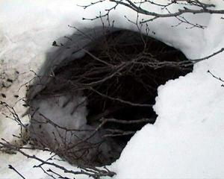
Зиму – самое голодное суровое время – медведь проводит в берлоге. Сон у него чуткий. Жир, накопленный за осень экономно расходуется во время сна.
Если же медведь, кем – то побеспокоенный, поднялся из берлоги, то он быстро худеет, ему необходим корм. Зверь превращается в бродягу, как народе говорят, в шатуна. Шатун – опасен, он голоден, раздражён. В поисках пищи иногда делает попытки добыть лося или другое животное. Может выйти к жилищу человека, привлечённый запахом пищи.

Slide 6
Медведица с медвежатами
Зимой у медведицы появляются на свет 2 – 3 медвежонка. Новорожденные медвежата беспомощны. Они рождаются слепыми, шёрстка короткая. Мать кормит их молоком..

Slide 7
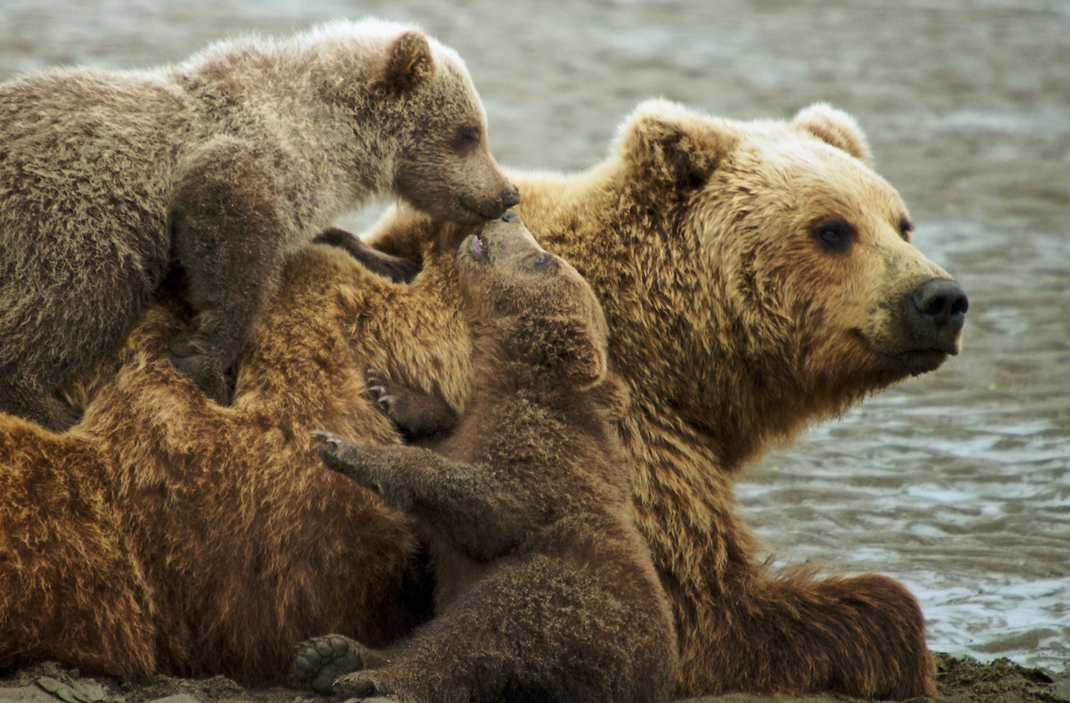
МЕДВЕЖАТА

Slide 8
Заяц

Slide 9
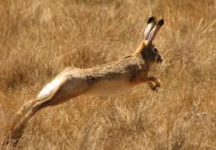
У зайцев длинные уши, короткий хвост, а задние ноги существенно длиннее передних. На бегу заяц далеко заносит вперед длинные задние ноги.

Slide 10
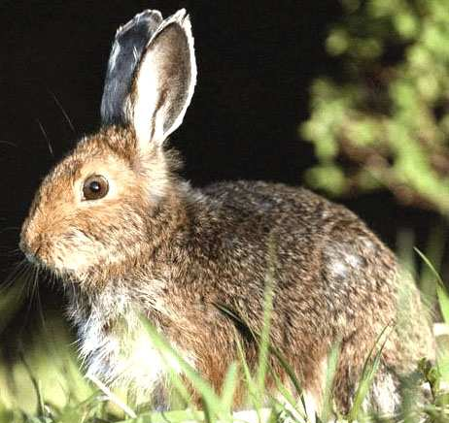
Заяц меняет цвет шубки
Летом он серый, а зимой белый

Slide 11
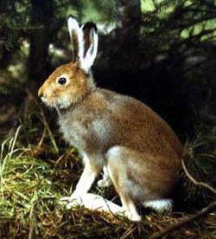
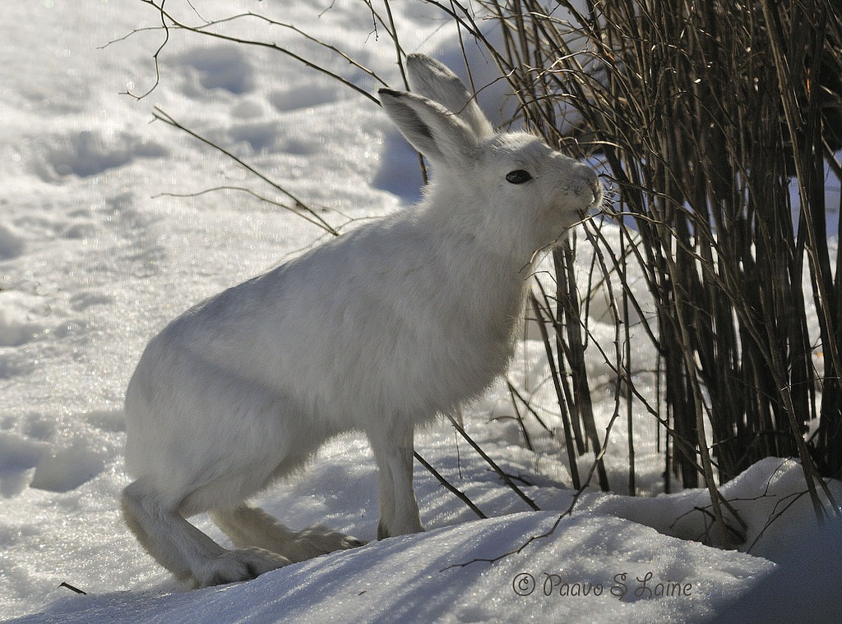
Пища зайца
Зайцы едят разную траву, тонкие веточки, кору, семена, ягоды, яблоки, разные овощи.

Slide 12
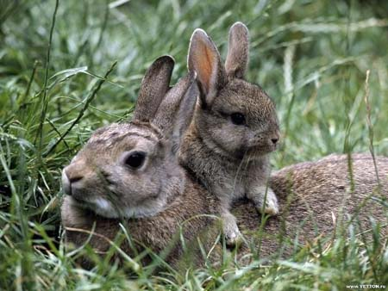
Зайчиха с зайчонком
В России зайцы-приносят потомство обычно три раза: в марте-апреле рождаются "настовички" (в это время еще лежит снег, который ночью покрывается твердой коркой - настом). Второй помет у зайчихи в июне - в это время колосится рожь, цветет гречиха. И зайчата называются"колосовичками" либо "гречишниками". И третий раз зайчиха приносит "листопадничков" - они рождаются в августе.

Slide 13
Белка

Slide 14
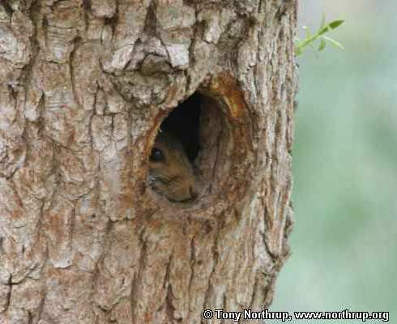
Это небольшой зверёк с длинным пушистым хвостом. Живёт на деревьях и ловко бегает по стволам , по веткам.

Slide 15
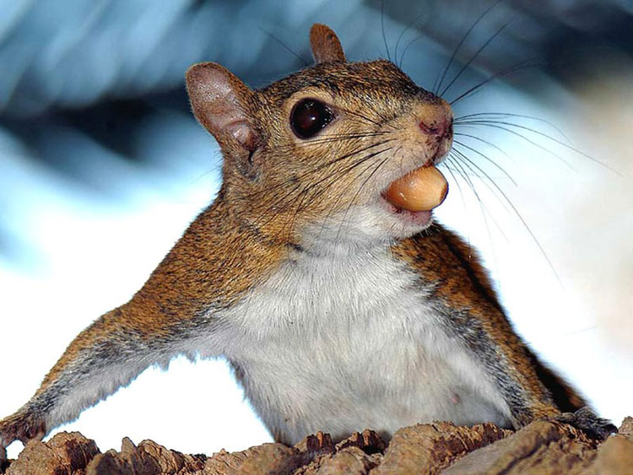
Пища белки
Питается белка
В основном семенами шишек, орехами, желудями, грибами.
Белка не впадает в спячку, поэтому с осени готовит запасы в тайные кладовые.

Slide 16
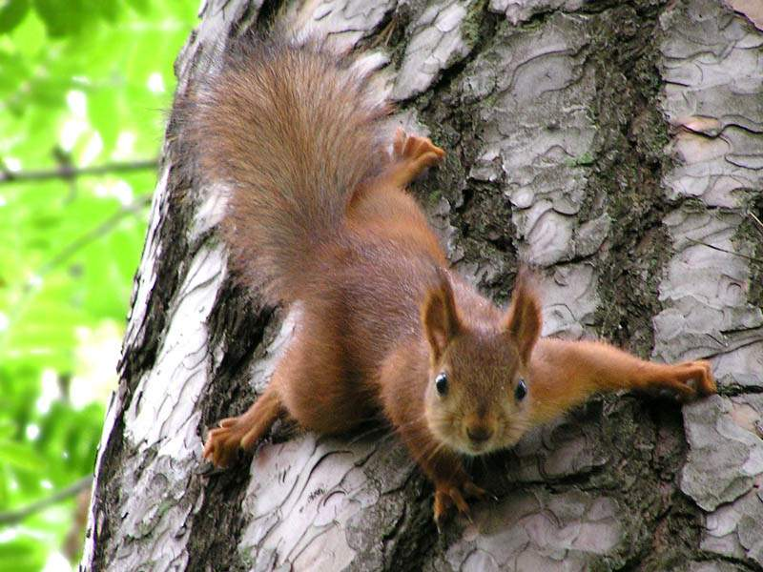
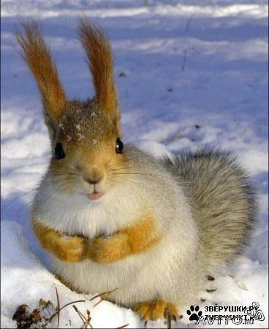
Летом белка рыжая, а зимой серая

Slide 17
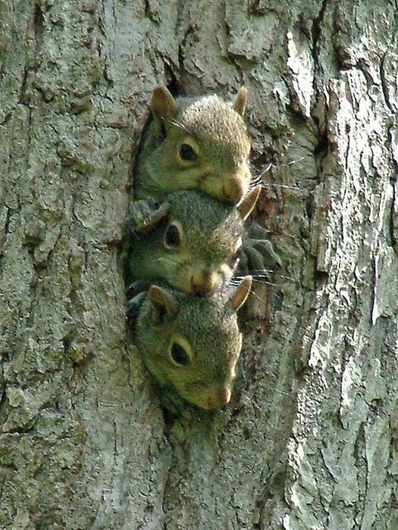
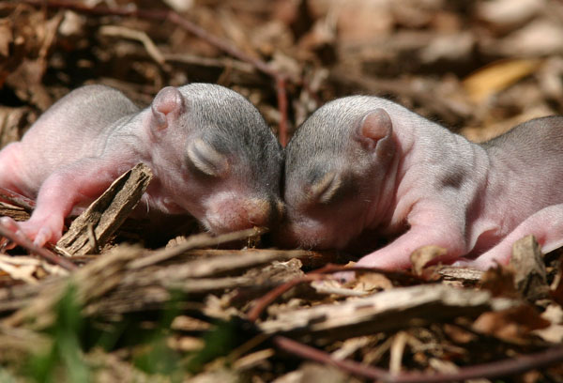
Бельчата
Белка приносит детенышей 2 раза в год.
Обычно появляются на свет от3 до 10 бельчат.

